Slide 1
巧用插件自动制作数据报表
通过GA4 Magic Reports的使用，帮助我们自动抓取数据，实现日报表自动化制作

Slide 2
1
插件工作原理
GA4 Magic Reports工作原理
2
前期准备工作
CONTENTS
Google Shee准备，插件安装，关联Google邮箱
3
筛选抓取字段，创建报告
选择我们关注的数据字段
4
清洗原始数据
将原始数据整合成更便于我们查阅的表格形式

Slide 3
插件工作原理
GA4 Magic Reports是在GoogleSheet内的一个插件，通过邮箱关联GA4，从而实现数据抓取

Slide 4
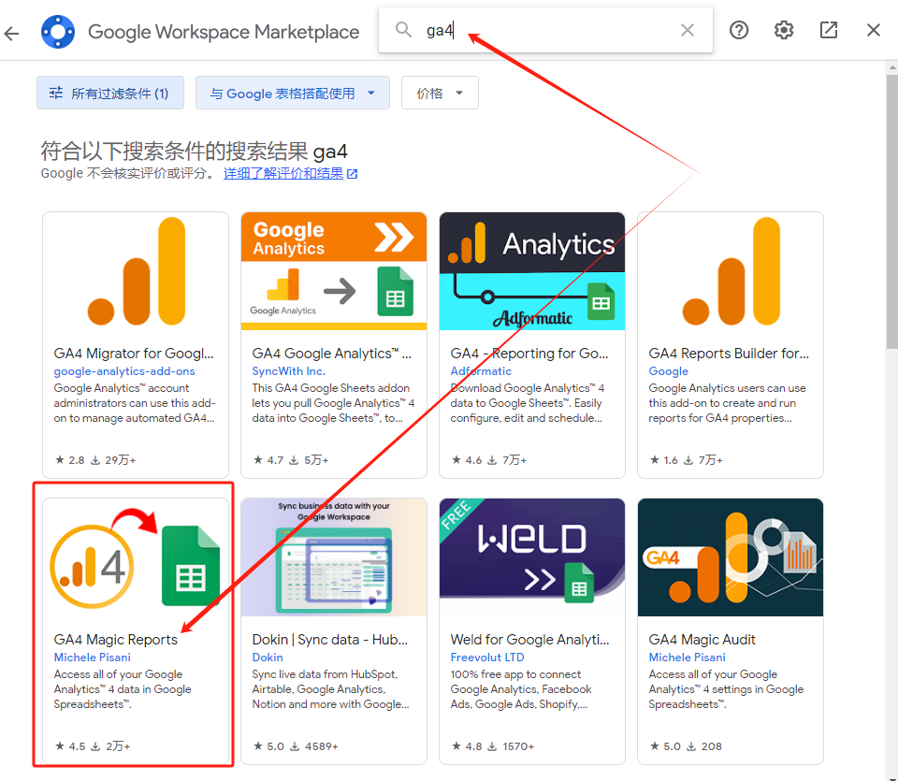
1.插件工作原理
GA4 Magic Reports是在GoogleSheet内的一个插件，通过邮箱关联GA4，从而实现数据抓取

Slide 5
前期准备工作

Slide 6
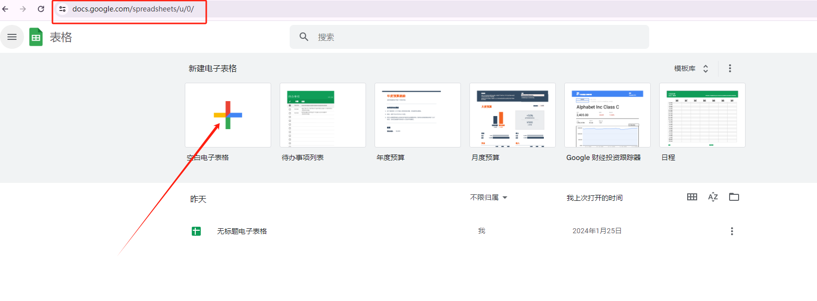
2. 1前期准备工作
1. 科学上网状态下；
2. 通过有GA权限的邮箱状态下打开Google Sheet,新建表格
3. Google Sheet链接：https://docs.google.com/spreadsheets/u/0/

Slide 7
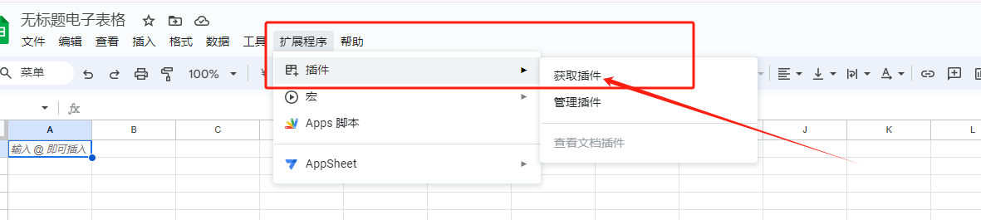
2. 2前期准备工作
1. 点击扩展程序；
2. 在插件中选择获取插件

Slide 8
2. 3前期准备工作
1. 输入框搜索GA4；
2. 点击GA4 Magic Reports

Slide 9
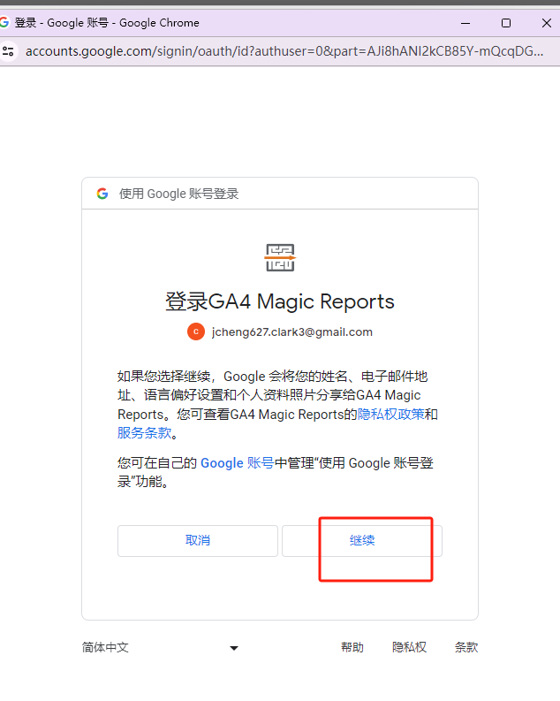
2. 4前期准备工作
此处会有3-4个弹窗，向你确认是否同意给予授权，全部点同意，继续，即可。

Slide 10
筛选抓取字段，创立报告
已经搞定40%了，坚持住！

Slide 11
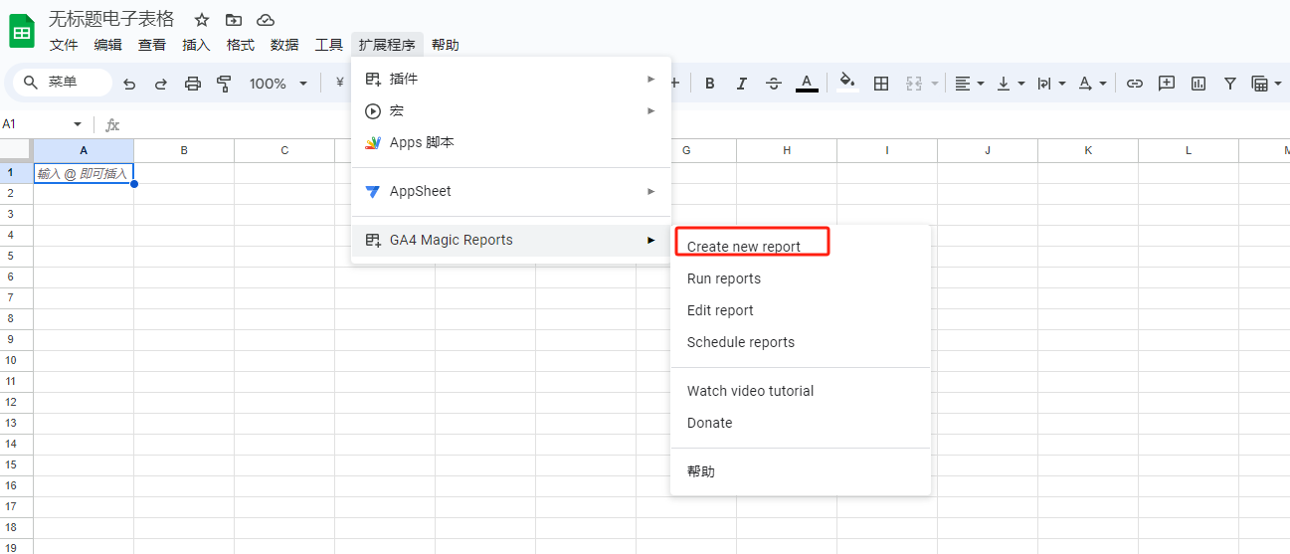
3. 1筛选抓取字段，创建报告
1. 返回表格，点击创建新报告

Slide 12
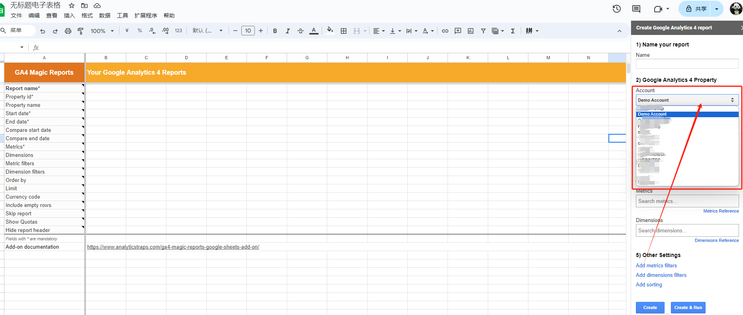
3. 2筛选抓取字段，创立报告
此处选择你想抓取的GA账户

Slide 13
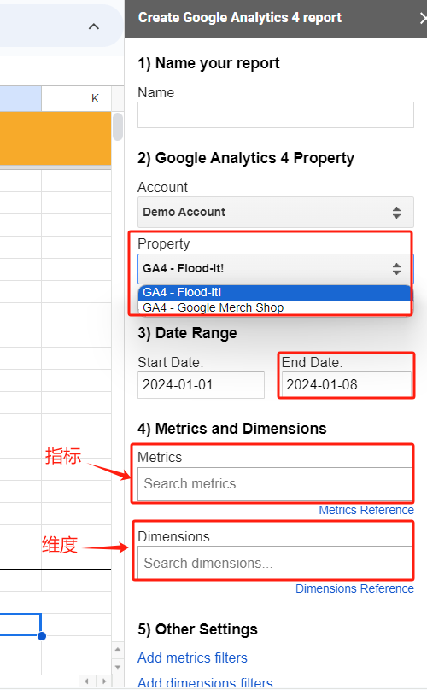
3. 3筛选抓取字段，创立报告
1. 选择视图；
2.填写该报表名称；
3.输入想抓取的时间范围（结束日期可稍后在表格里直接填写:“today”）；
4.选择你想抓取的指标：展示次数，点击次数，成本，收入，用户数，新用户数，订单数，跳出率）；

Slide 14
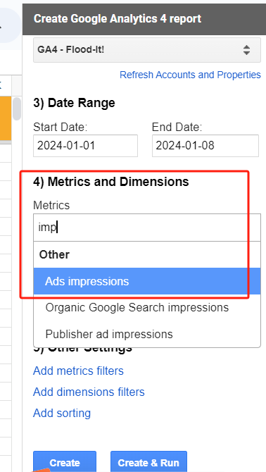
3. 4筛选抓取字段，创立报告
1. 在指标选择想要的字段时，GA4对部分字段的名称设置可能与我们所想的不太一样，例如：Impression->Ads Impressions
可以参考上页PPT中图片中的Metrics Reference,点击链接
https://ga-dev-tools.google/ga4/dimensions-metrics-explorer/#User_metrics

Slide 15
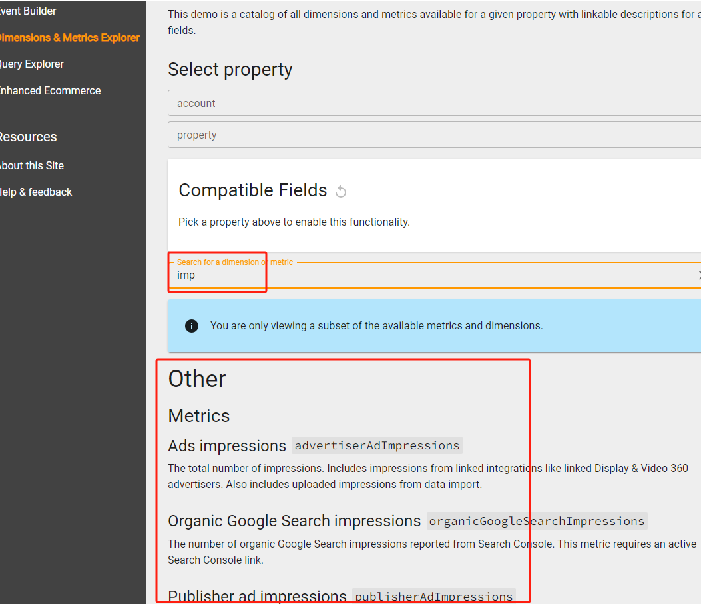
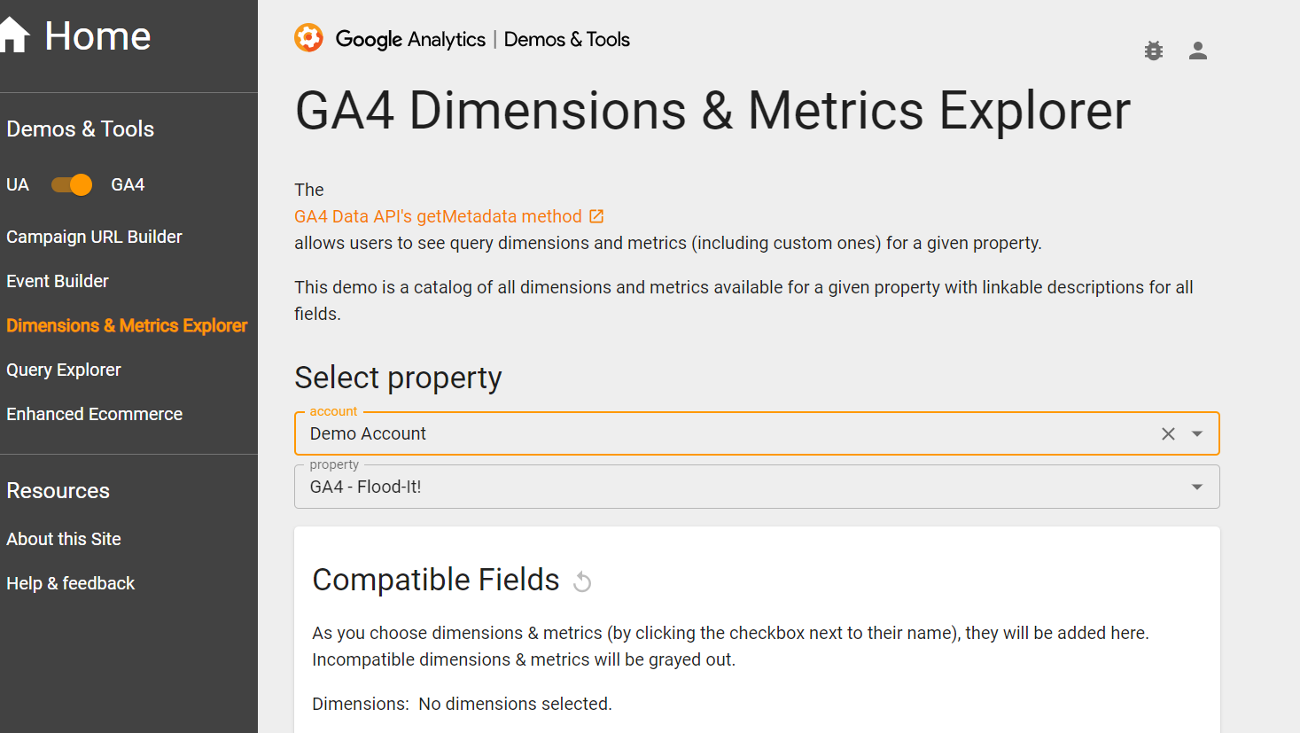
3. 5筛选抓取字段，创立报告
1. 打开界面输入想查找的字段；
2. 结合解释，选择想要的字段名称

Slide 16
3. 6筛选抓取字段，创立报告
1.有些小伙伴刚接触这样的表格，不清楚到底什么字段是核心数据，老张在这里也整理了一份目前我个人觉得好用的字段，B2B和B2C都有；
2. 通过这些字段可以做延伸，例如CPA=Cost/Cov.,ROAS=Revenue/Cost,CTR=Clicks/Impr.还可得到CVR,CPS,CPU等，这个我们稍后会讲到
B2C | 展示次数 | 点击次数 | 成本 | 收入 | 用户 | 新用户 | 会话 | 订单数 | 跳出率
 | advertiserAdImpressions | advertiserAdClicks | advertiserAdCost | totalRevenue | totalUsers | newUsers | sessions | ecommercePurchases | bounceRate
B2B | 展示次数 | 点击次数 | 成本 | 转化次数 | 用户 | 会话 | 跳出率
 | advertiserAdImpressions | advertiserAdClicks | advertiserAdCost | conversions | totalUsers | sessions | bounceRate

Slide 17
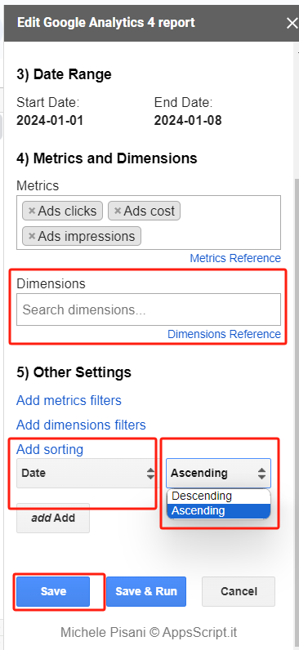
3. 7筛选抓取字段，创立报告
1.维度我们稍后在表格中直接填写；
2.排序个人偏向按日期增序 排列；
3.点击保存前，给报告添加名字。

Slide 18
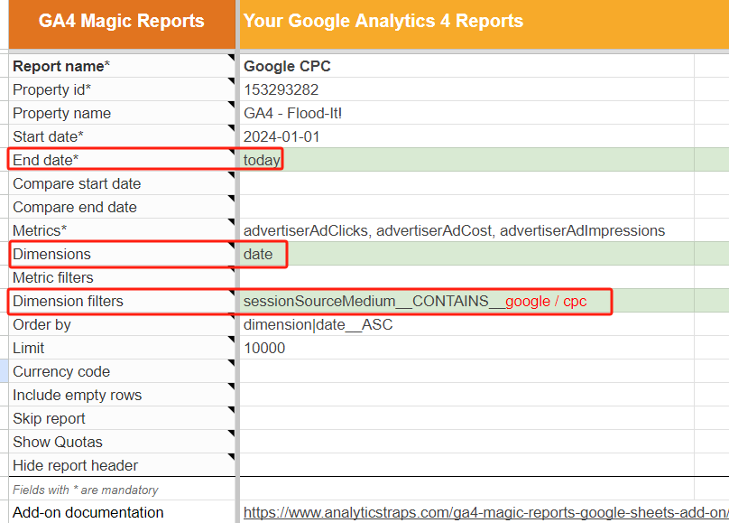
3. 8筛选抓取字段，创立报告
1. 在表格中End Date字段日期改为today;
2. Dimensions字段填写：date；
3. Dimensions filters: sessionSourceMedium__CONTAINS__（带来会话的来源/媒介包含：）此处可以填google / cpc, facebook / cpc, bing / cpc, direct / email等。

Slide 19
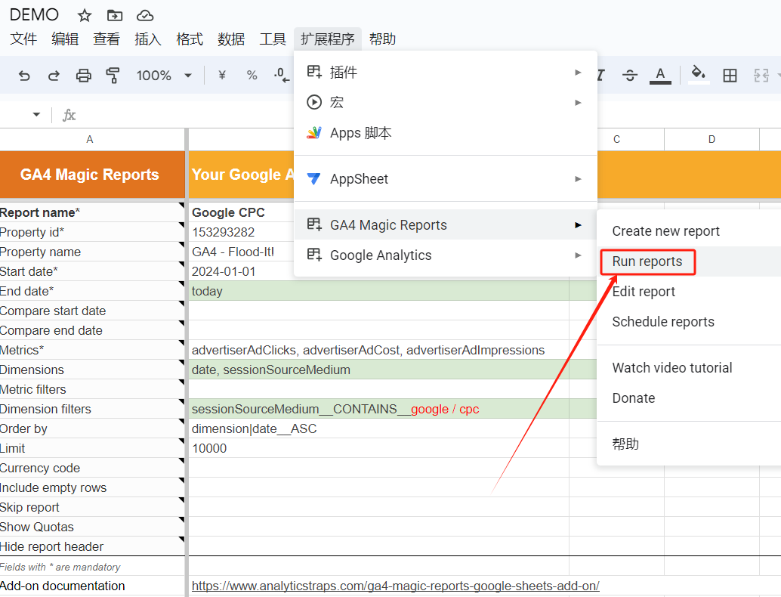
3.9 筛选抓取字段，创立报告
点击Run reports

Slide 20
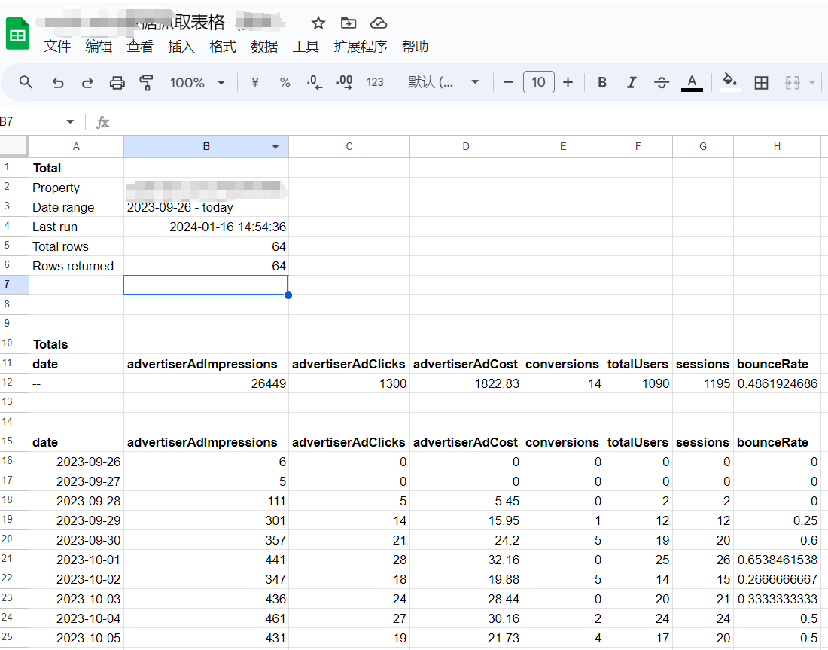
3. 筛选抓取字段，创立报告

Slide 21
清洗原始数据

Slide 22
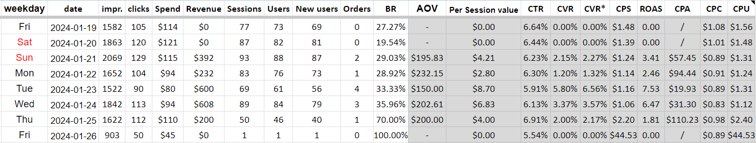
4.1 清洗原始数据
将数据整合这样的表格，更有助于我们阅读数据
PS:非GG渠道的花费，展示，点击暂时无法抓取，其他转化，流量等数据都是可以正常抓取的

Slide 23
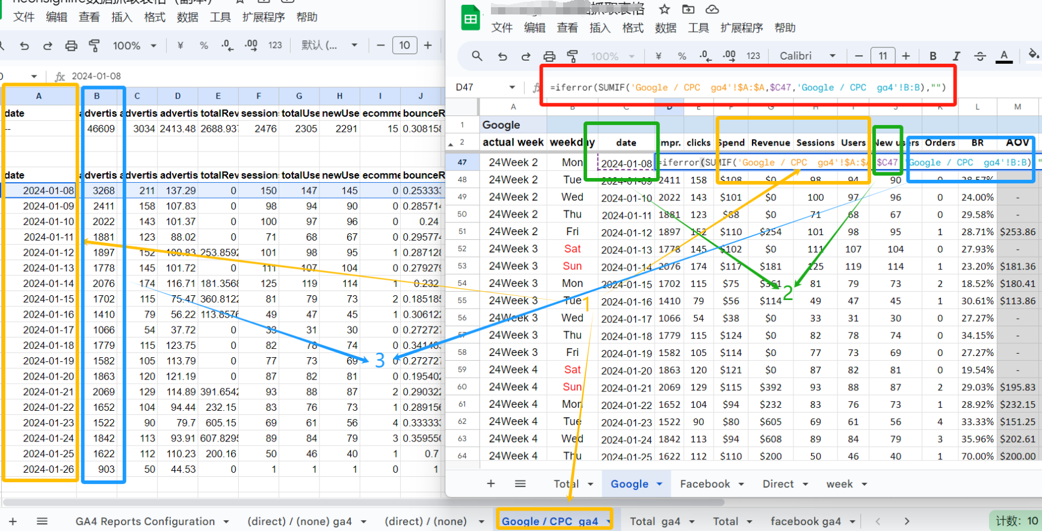
4.2清洗原始数据

Slide 24
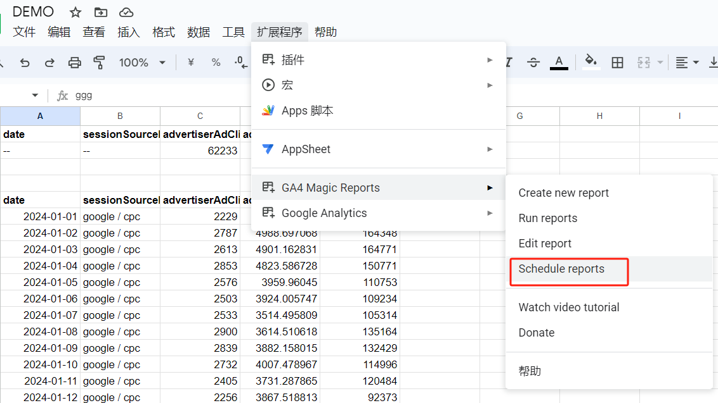
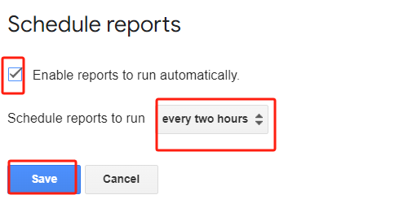
4.3 清洗原始数据

Slide 25
感谢您的观看
宅客张
-大龄落魄且卑微谷歌广告反向优化大师
宅客张
-大龄落魄且卑微谷歌广告反向优化大师

